Slide 1

STRESS COOKIE
개인 스트레스 진단 챗봇
가
강지윤
스마클쫀득쿠키

Slide 2
개발 목적
챗봇 시스템에 대한 이해
현대 사회 개인에게 필요한 챗봇
기대효과
사람들의 채팅을 기반으로 스트레스 정도를 분석하고 솔루션을 내놓음으로서 더 발전하면 의료 전문가의를 보조하는 역할의 챗봇이 될 가능성이 있다.

Slide 3
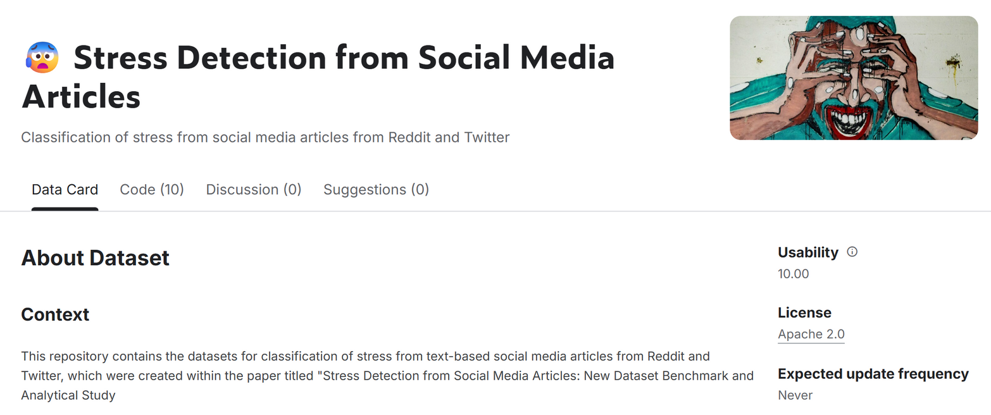
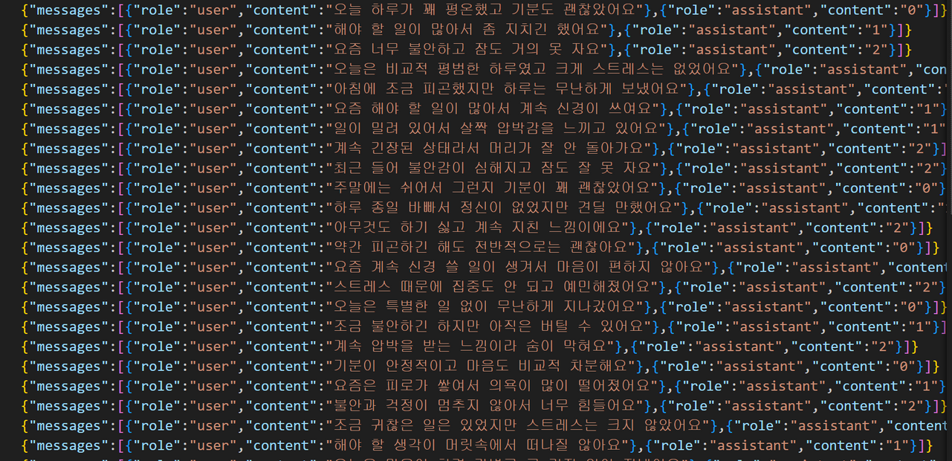
MVP
데이터셋을 결정하고 모델 파인튜닝
모델이 스트레스를 구분 가능한 상태
웹에서 채팅하였을 때 모델이 내 스트레스 수준을 답변
기존의 라벨: 0, 1 → 변경한 라벨: 0, 1, 2

Slide 4
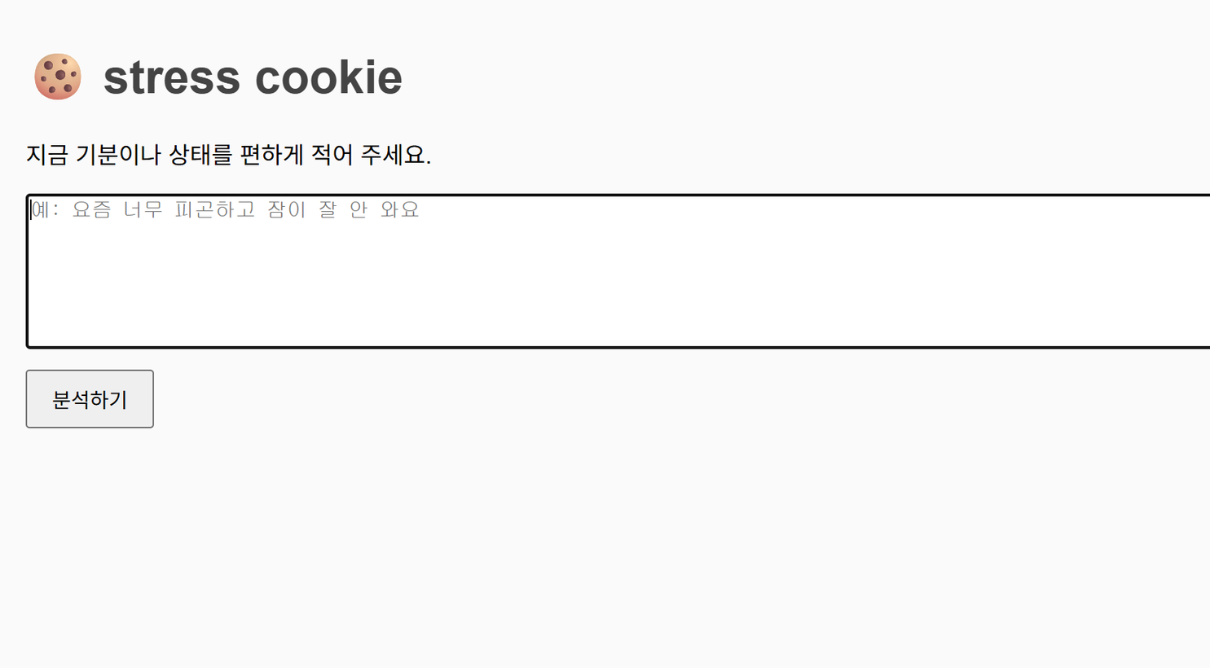
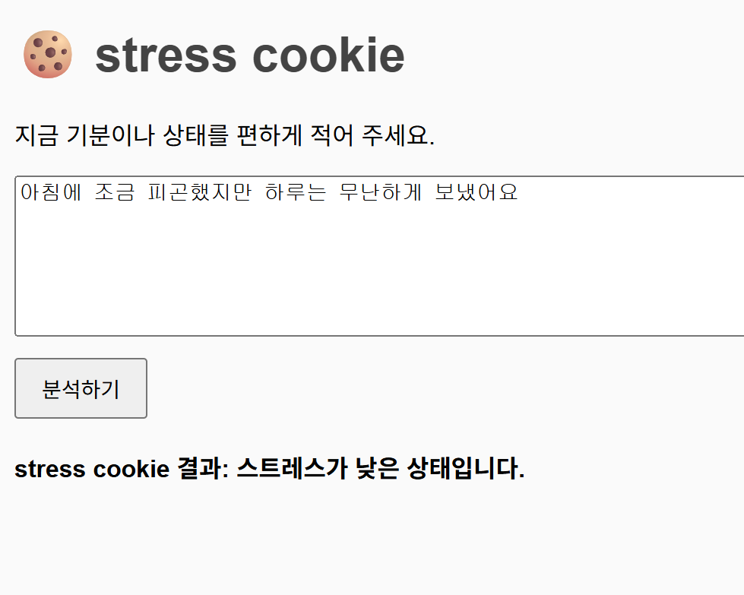
MVP

Slide 5
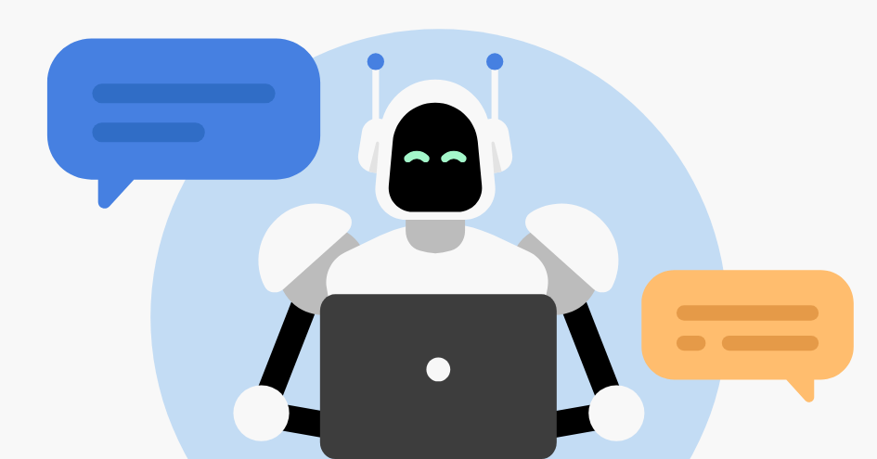
할 것
UI 개선
스트레스 정도에 따른 조언 추가
더 많은 데이터셋 학습 시켜보기

Slide 6
THANK YOU

